Slide 1
Решающие деревья
Математика для анализа данных

Slide 2
Идея решающих деревьев

Slide 3
Некоторые определения
Решающее дерево (Decision Tree) – это способ принятия решений через последовательность логических вопросов о признаках объекта.
Формально:
Решающее дерево – это ориентированное дерево, где:
Внутренние узлы (non-leaf nodes) – проверки условий на признаки данных (например, «Возраст > 30?»).
Рёбра — возможные результаты проверки (обычно «да»/«нет» или «≤/>»).
Листья (leaves) — итоговые ответы модели: например, предсказанный класс («купит», «не купит») или значение (при регрессии).

Slide 4
Принцип работы
Мы «задаём вопросы» о признаках объекта (например: «Доход > 50 тыс.?»).
В зависимости от ответа, переходим по соответствующей ветке.
Когда доходим до листа, получаем результат — например, класс объекта.
Таким образом, дерево строит путь от корня к листу, задавая уточняющие вопросы, чтобы принять окончательное решение.

Slide 5
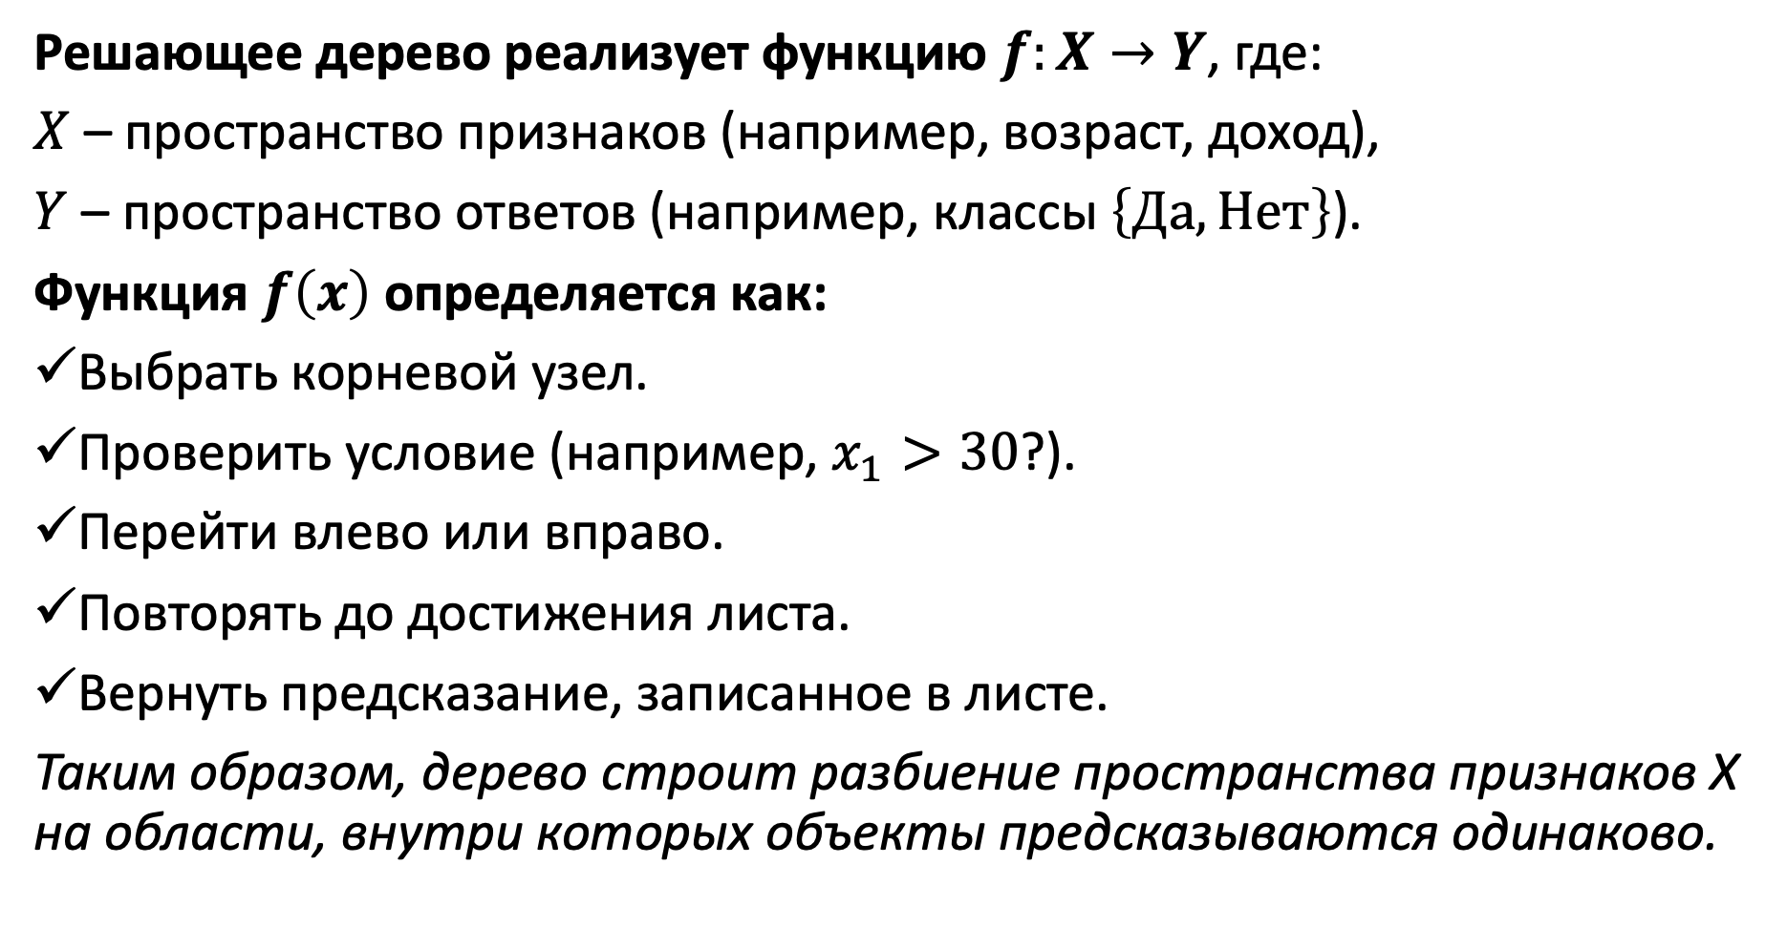
Формальная запись дерева
Решающее дерево реализует функцию $f:X→Y$, где:
$X$ – пространство признаков (например, возраст, доход),
$Y$ – пространство ответов (например, классы $\left\{Да, Нет\right\}$).
Функция $f\left(x\right)$ определяется как:
Выбрать корневой узел.
Проверить условие (например, $x_{1}>30$?).
Перейти влево или вправо.
Повторять до достижения листа.
Вернуть предсказание, записанное в листе.
Таким образом, дерево строит разбиение пространства признаков X на области, внутри которых объекты предсказываются одинаково.

Slide 6
Иллюстрация на примере
Возраст | Доход (тыс) | Купит подписку?
22 | 35 | Нет
25 | 45 | Нет
28 | 50 | Да
32 | 60 | Да
40 | 85 | Да
42 | 40 | Нет
Возраст > 30?
├── Нет (Возраст ≤ 30)
│ └── Доход > 47?
│ ├── Нет → Не купит
│ └── Да → Купит
└── Да (Возраст > 30)
└── Доход > 70?
├── Нет
│ └── Доход > 50?
│ ├── Нет → Не купит
│ └── Да → Купит
└── Да → Купит

Slide 7
Почему это работает?
Простота проверок: каждая проверка — это очень простое условие (одноразовая проверка признака).
Локальные решения: на каждом этапе мы уточняем только часть информации (не сразу всё).
Декомпозиция задачи: сложная задача разбивается на несколько простых шагов.
В итоге дерево моделирует сложные зависимости за счёт серии простых, локальных решений.

Slide 8
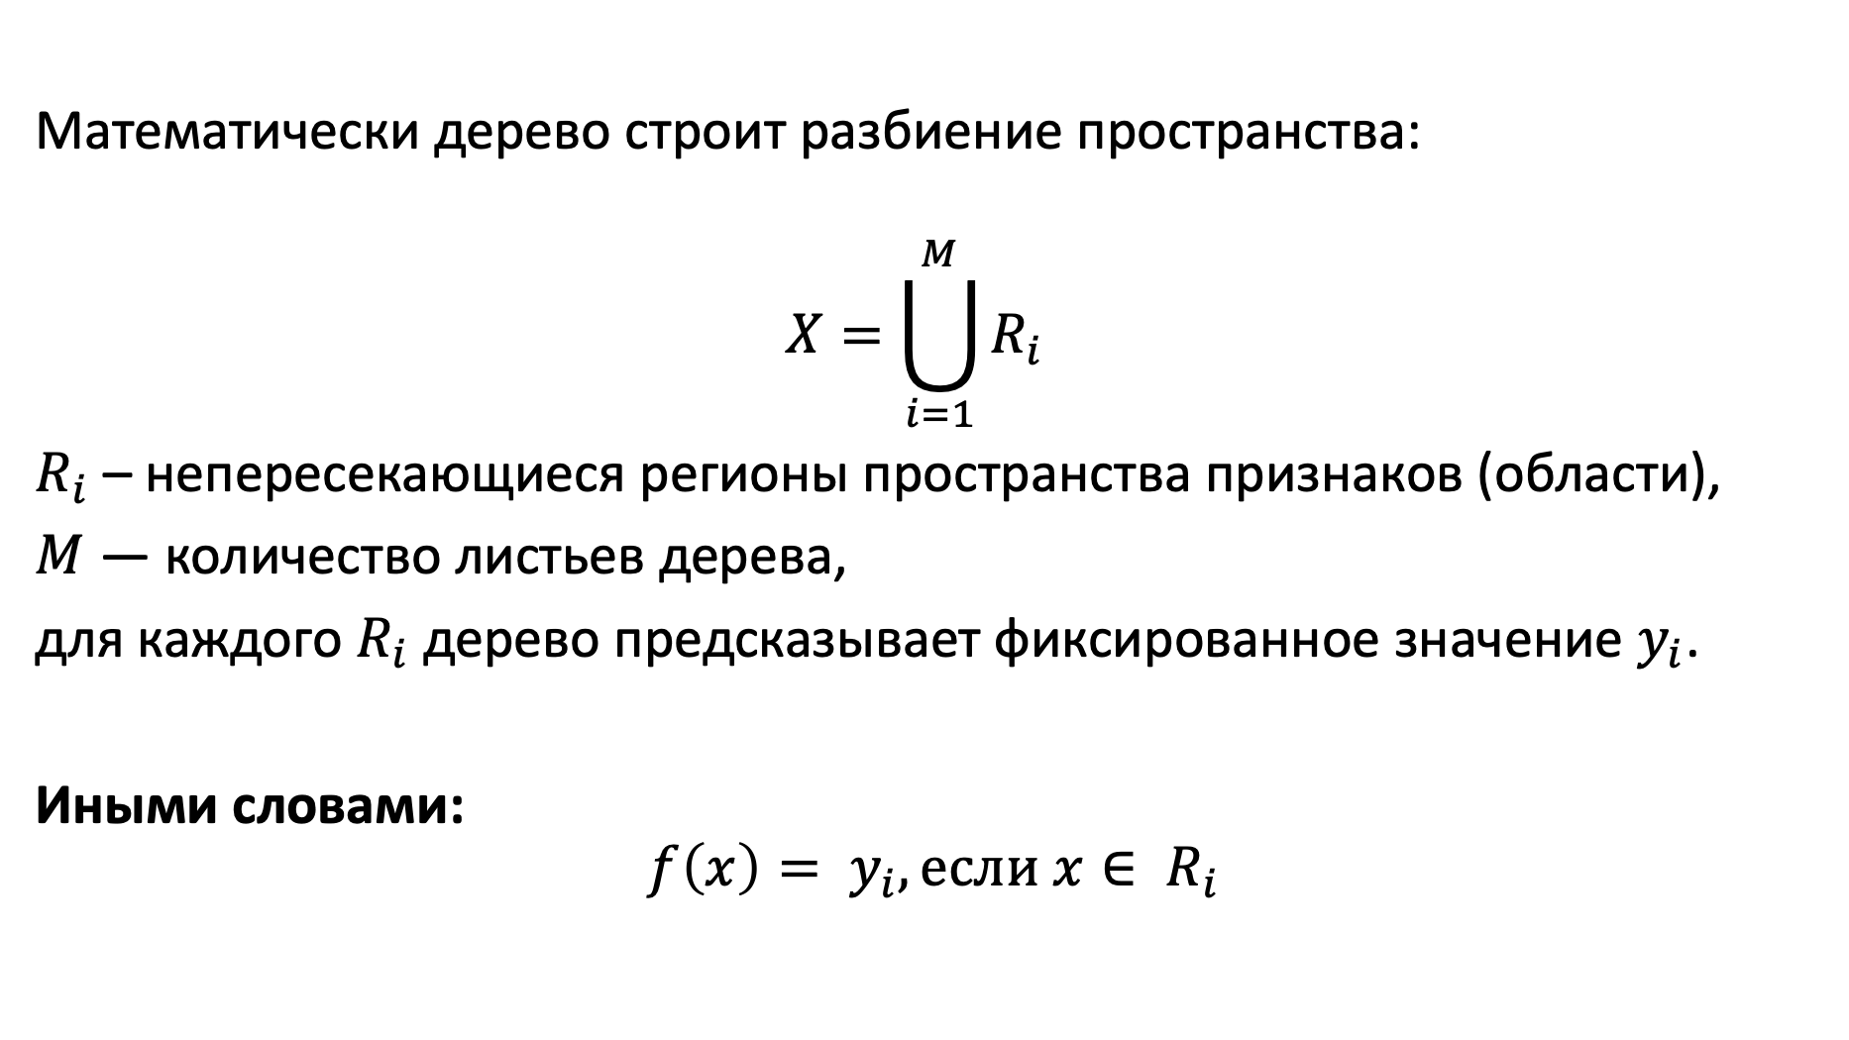
Формула разбиений дерева
Математически дерево строит разбиение пространства:
$$X=\bigcup_{i=1}^{M}{R_{i}}$$
$R_{i}$ – непересекающиеся регионы пространства признаков (области),
$M$ — количество листьев дерева,
для каждого $R_{i}$ дерево предсказывает фиксированное значение $y_{i}$.
Иными словами:
$$f\left(x\right)= y_{i}, если x∈ R_{i}$$

Slide 9
Интуитивное объяснение
Решающее дерево = «если-то-иначе» правила
Например:
Если возраст ≤ 30 и доход ≤ 50 тыс → «Не купит».
Если возраст > 30 и доход > 50 тыс → “Купит”.
То есть дерево можно интерпретировать как набор вложенных условий, которые легко понять человеку.

Slide 10
Построение дерева: ключевые концепции

Slide 11
«Построение дерева»
Построить решающее дерево — это значит:
На каждом этапе (в каждом узле) выбрать, по какому признаку и с каким порогом делить данные.
Стремиться к тому, чтобы получившиеся подмножества были как можно «чище» (то есть содержали в основном объекты одного класса).
Повторять разбиение рекурсивно для каждой ветки.
Иначе говоря, мы строим дерево шаг за шагом:
Корень → Ветви → Листья,
где на каждом уровне дерево «разбивает» данные, чтобы упростить задачу предсказания.

Slide 12
Ключевые этапы
1. Выбор наилучшего признака и порога для разбиения
2. Критерии оценки разбиения
3. Рекурсивное разбиение
4. Критерии остановки роста дерева

Slide 13
Ключевые этапы
1. Выбор наилучшего признака и порога для разбиения
На каждом этапе:
Перебираются все признаки и возможные пороги.
Для каждого варианта вычисляется, насколько хорошо он «разделяет» классы (например, индекс Джини, энтропия, или ошибка MSE).
Задача: выбрать такой признак и порог, которые минимизируют «нечистоту» потомков.
2. Критерии оценки разбиения
3. Рекурсивное разбиение
4. Критерии остановки роста дерева

Slide 14
Ключевые этапы
1. Выбор наилучшего признака и порога для разбиения
2. Критерии оценки разбиения
Для классификации: минимизируем Джини, энтропию или ошибку классификации.
Для регрессии: минимизируем среднюю квадратичную ошибку (MSE) в подмножествах.
На каждом шаге:
Качество разбиения = средневзвешенная нечистота потомков
3. Рекурсивное разбиение
4. Критерии остановки роста дерева

Slide 15
Ключевые этапы
1. Выбор наилучшего признака и порога для разбиения
2. Критерии оценки разбиения
3. Рекурсивное разбиение
После выбора признака и порога:
Делим данные на две части: те, что удовлетворяют условию, и те, что нет.
Для каждой части повторяем процесс построения дерева рекурсивно.
4. Критерии остановки роста дерева

Slide 16
Ключевые этапы
1. Выбор наилучшего признака и порога для разбиения
2. Критерии оценки разбиения
3. Рекурсивное разбиение
4. Критерии остановки роста дерева
Дерево не может расти бесконечно. Остановка происходит, если:
Все объекты в узле принадлежат одному классу.
Количество объектов в узле стало меньше заданного минимума.
Глубина дерева превысила максимальную.
Дальнейшее разбиение не улучшает качество достаточно сильно.
(Настраивается через параметры типа max_depth, min_samples_split, min_impurity_decrease и др.)

Slide 17
Математика выбора разбиения

Slide 18
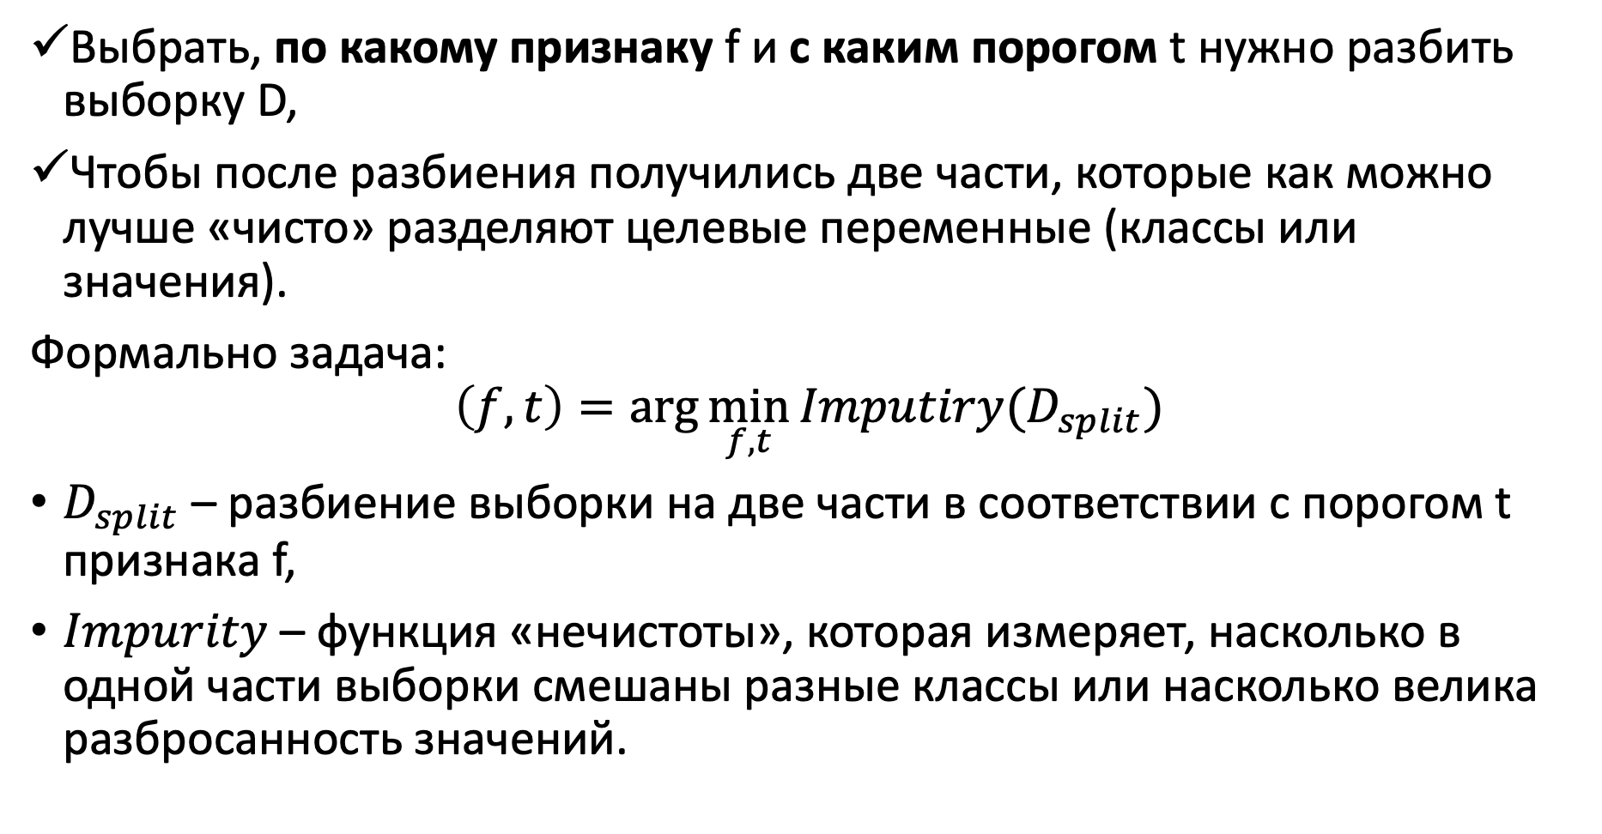
Шаги построения дерева
Выбрать, по какому признаку f и с каким порогом t нужно разбить выборку D,
Чтобы после разбиения получились две части, которые как можно лучше «чисто» разделяют целевые переменные (классы или значения).
Формально задача:
$$\left(f,t\right)=\arg{\min_{f,t}{Imputiry(D_{split})}}$$
$D_{split}$ – разбиение выборки на две части в соответствии с порогом t признака f,
$Impurity$ – функция «нечистоты», которая измеряет, насколько в одной части выборки смешаны разные классы или насколько велика разбросанность значений.

Slide 19
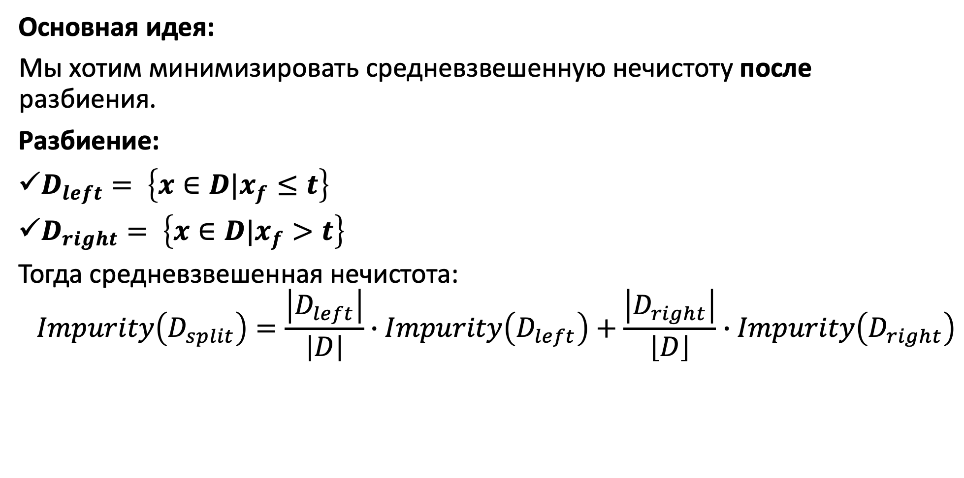
Оценка качества разбиения
Основная идея:
Мы хотим минимизировать средневзвешенную нечистоту после разбиения.
Разбиение:
$D_{left}= \left\{x∈D|x_{f}≤t\right\}$
$D_{right}= \left\{x∈D|x_{f}>t\right\}$
Тогда средневзвешенная нечистота:
$$Impurity\left(D_{split}\right)=\frac{\left|D_{left}\right|}{\left|D\right|}∙Impurity\left(D_{left}\right)+\frac{\left|D_{right}\right|}{\left\lfloor D\right\rfloor }∙Impurity\left(D_{right}\right)$$

Slide 20
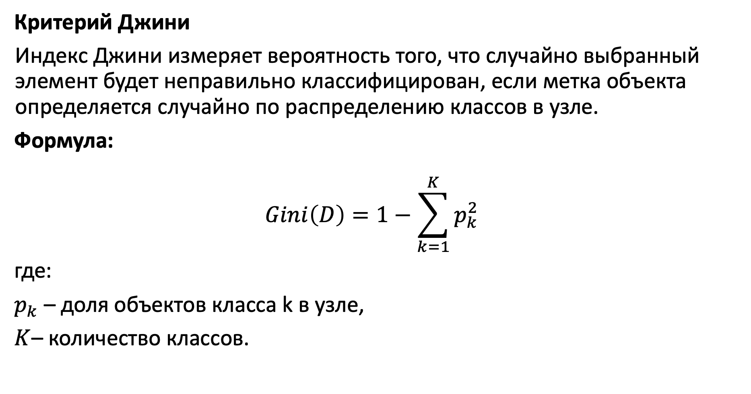
Функции нечистоты (классификация)
Критерий Джини
Индекс Джини измеряет вероятность того, что случайно выбранный элемент будет неправильно классифицирован, если метка объекта определяется случайно по распределению классов в узле.
Формула:
$$Gini\left(D\right)=1−\sum_{k=1}^{K}{p_{k}^{2}}$$
где:
$p_{k}$ – доля объектов класса k в узле,
$K$– количество классов.

Slide 21
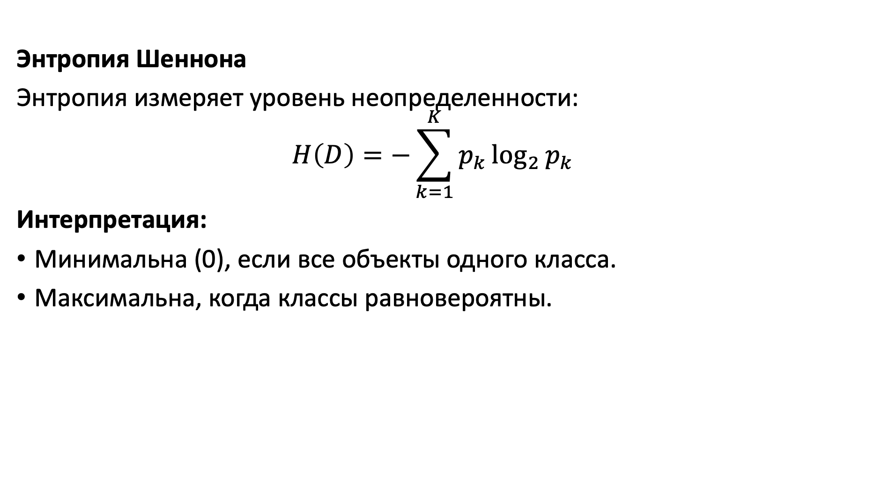
Функции нечистоты (классификация)
Энтропия Шеннона
Энтропия измеряет уровень неопределенности:
$$H\left(D\right)=−\sum_{k=1}^{K}{p_{k}\log_{2}{p_{k}}}$$
Интерпретация:
Минимальна (0), если все объекты одного класса.
Максимальна, когда классы равновероятны.

Slide 22
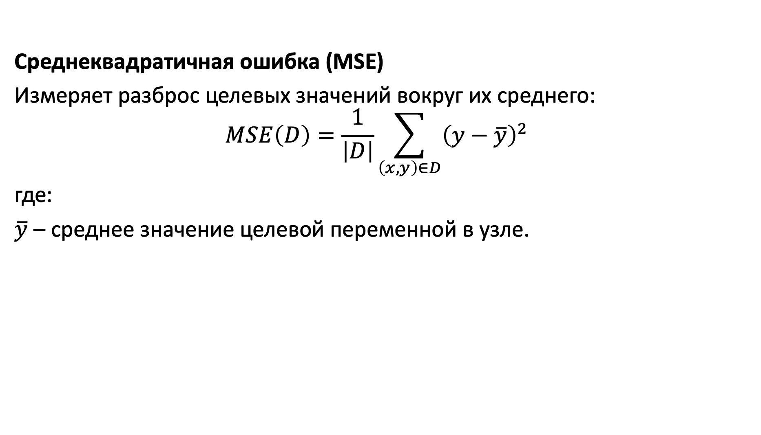
Функции нечистоты (регрессия)
Среднеквадратичная ошибка (MSE)
Измеряет разброс целевых значений вокруг их среднего:
$$MSE\left(D\right)=\frac{1}{\left|D\right|}\sum_{\left(x,y\right)∈D}{{\left(y−\overline{y}\right)}^{2}}$$
где:
$\overline{y}$ – среднее значение целевой переменной в узле.

Slide 23
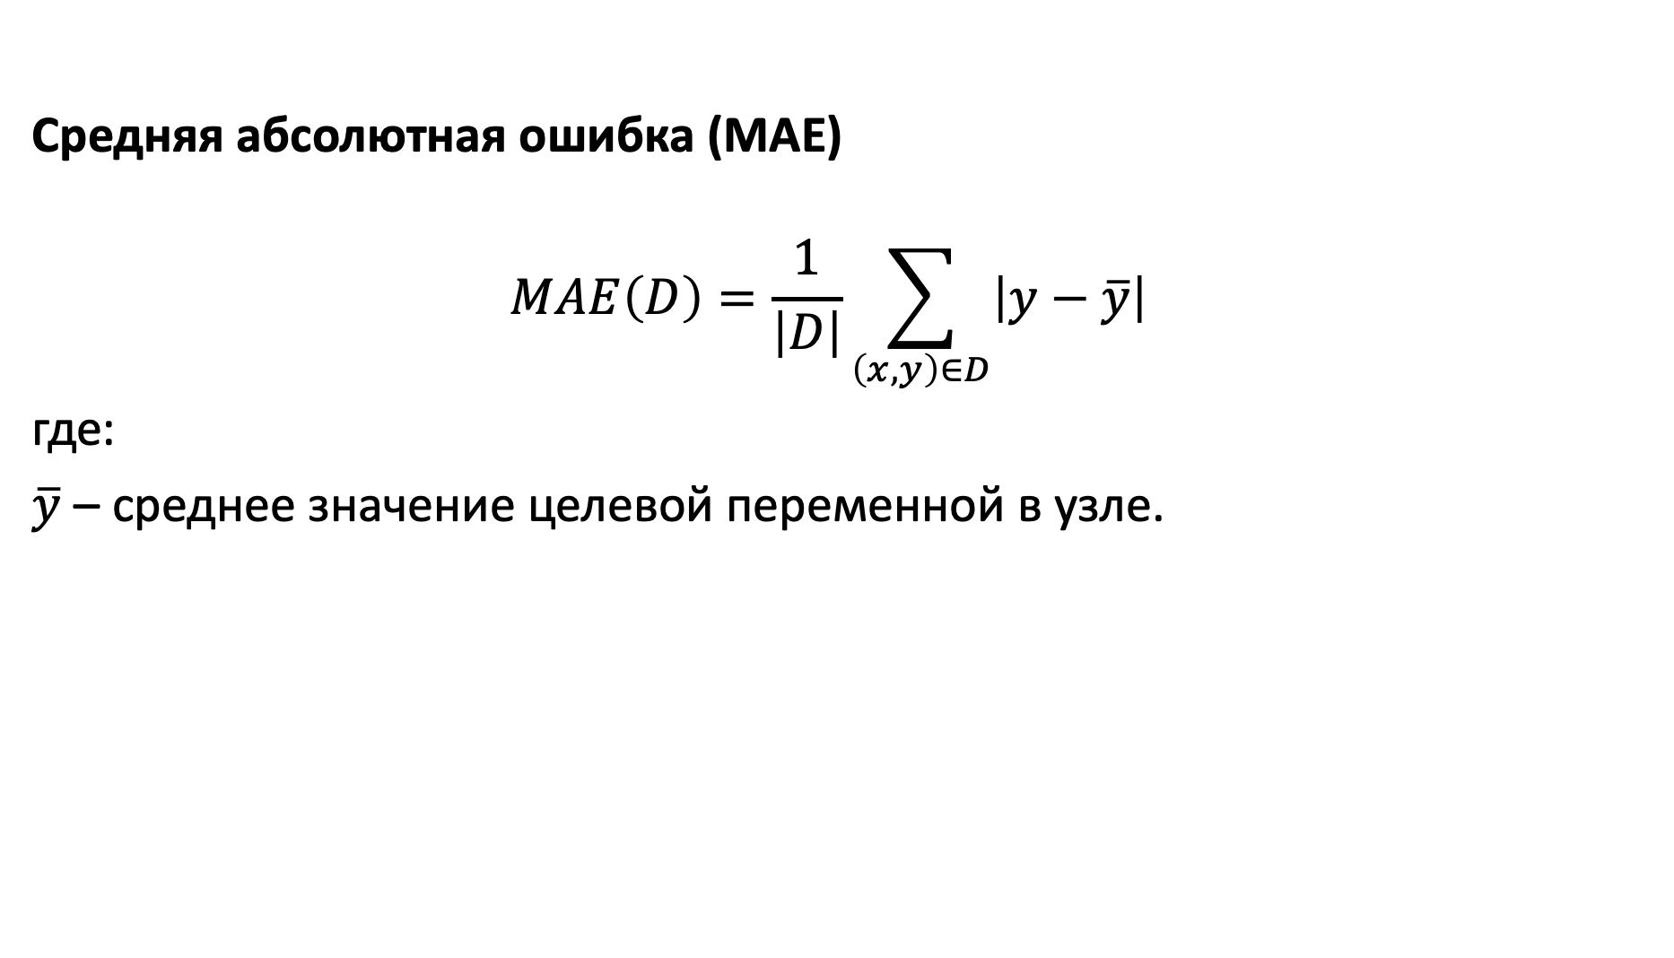
Функции нечистоты (регрессия)
Средняя абсолютная ошибка (MAE)
$$MAE\left(D\right)=\frac{1}{\left|D\right|}\sum_{\left(x,y\right)∈D}{\left|y−\overline{y}\right|}$$
где:
$\overline{y}$ – среднее значение целевой переменной в узле.

Slide 24
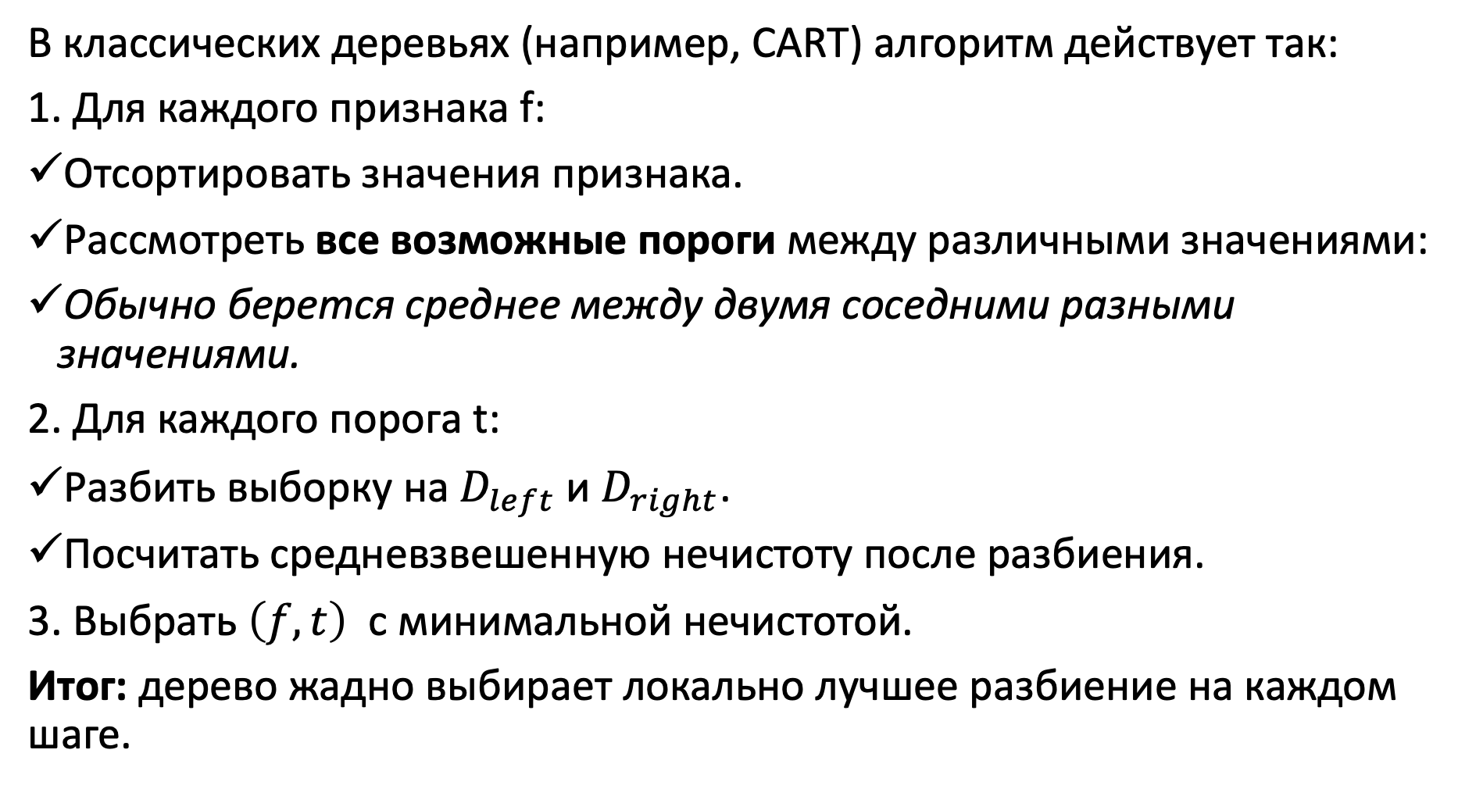
Выбор признаков и порогов
В классических деревьях (например, CART) алгоритм действует так:
1. Для каждого признака f:
Отсортировать значения признака.
Рассмотреть все возможные пороги между различными значениями:
Обычно берется среднее между двумя соседними разными значениями.
2. Для каждого порога t:
Разбить выборку на $D_{left}$ и $D_{right}$.
Посчитать средневзвешенную нечистоту после разбиения.
3. Выбрать $\left(f,t\right)$ с минимальной нечистотой.
Итог: дерево жадно выбирает локально лучшее разбиение на каждом шаге.

Slide 25
Критерии остановки роста дерева

Slide 26
Отсутствие остановки
Если не остановить рост дерева, то:
Алгоритм будет продолжать делить данные до тех пор, пока каждый лист не станет содержать ровно один объект.
Это приведёт к полному переобучению (overfitting) — дерево идеально запомнит обучающую выборку, но будет плохо работать на новых данных.
Поэтому обязательно нужны условия, которые остановят рост дерева заранее!

Slide 27
Критерии
1. Все объекты в узле имеют одинаковый класс
2. Нет признаков, по которым можно разделить объекты
3. Достигнут лимит глубины дерева (max_depth)
4. Размер узла стал слишком маленьким (min_samples_split)
5. Размер получающихся потомков будет слишком маленьким (min_samples_leaf)
6. Малое уменьшение нечистоты (min_impurity_decrease)

Slide 28
Критерии
Критерий | Что происходит | Пример
Все объекты одного класса | Узел чистый, нет смысла делить | Все = “Купит”
Нет вариативности признаков | Делить невозможно | Все имеют возраст 30
Достигли максимальной глубины (max_depth) | Принудительная остановка роста | Глубина 5
Мало объектов для деления (min_samples_split) | Узел слишком маленький | Меньше 5 объектов
Мало объектов в листе (min_samples_leaf) | Потомки будут слишком маленькими | Меньше 3 объектов
Мизерное улучшение нечистоты (min_impurity_decrease) | Деление бессмысленно | Улучшение < 0.001

Slide 29
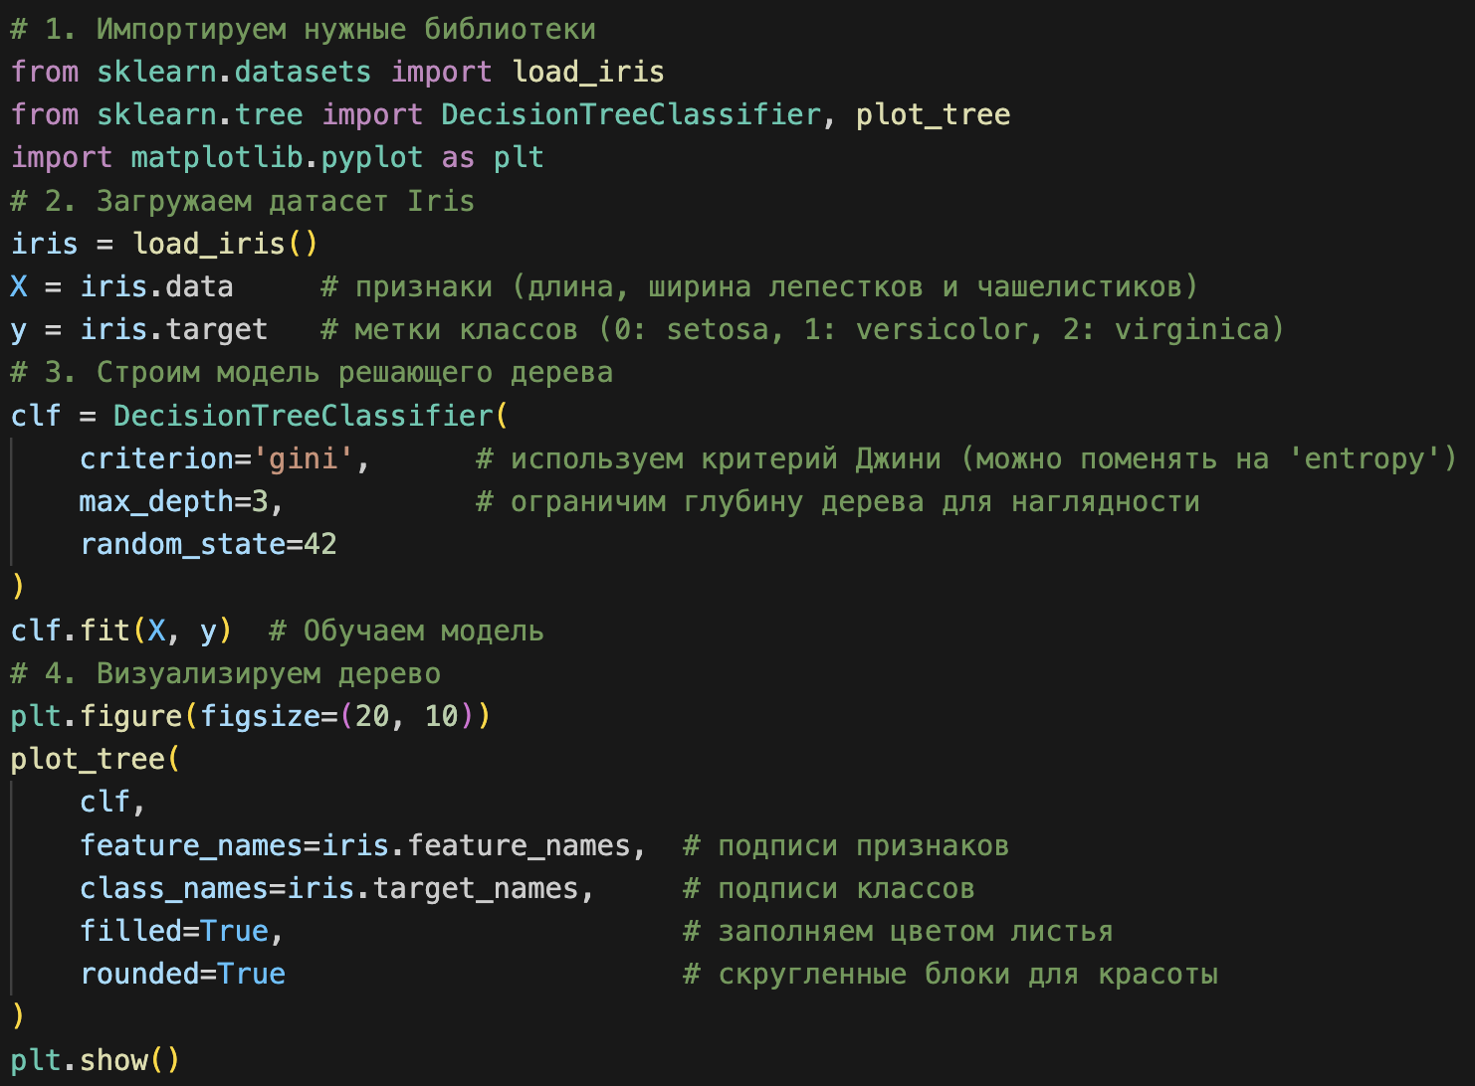
Программная реализация (Python)

Slide 30
Программная реализация (Python)
Параметр | Описание
criterion | Критерий качества разбиения ('gini', 'entropy' для классификации; 'squared_error', 'absolute_error' для регрессии)
max_depth | Максимальная глубина дерева
min_samples_split | Минимальное количество объектов для дальнейшего разбиения
min_samples_leaf | Минимальное количество объектов в конечном листе
max_features | Максимальное количество признаков, которое можно использовать при разбиении
random_state | Фиксация генератора случайных чисел для воспроизводимости
min_impurity_decrease | Минимальное уменьшение нечистоты для проведения разбиения
class_weight | Веса классов (для компенсации несбалансированных классов)

Slide 31
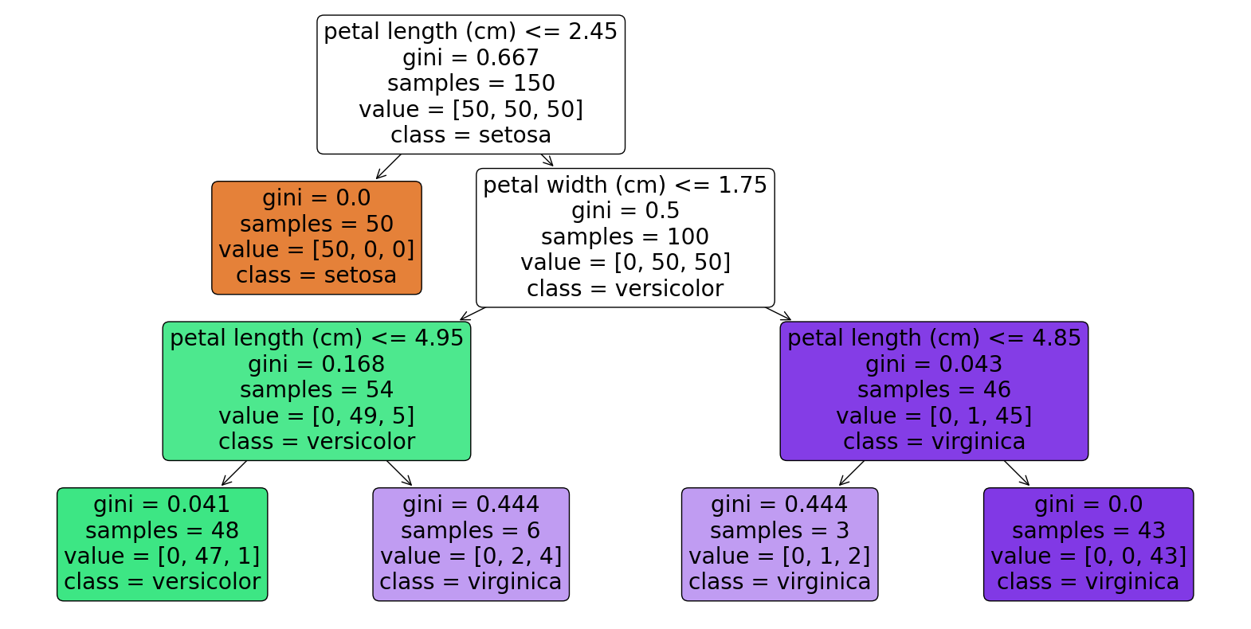
Программная реализация (Python)

Slide 32
